Slide 1
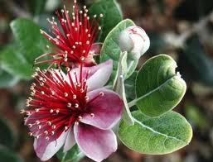
Исследовательская работа по физике
Влияние музыки на рост растений

Slide 2
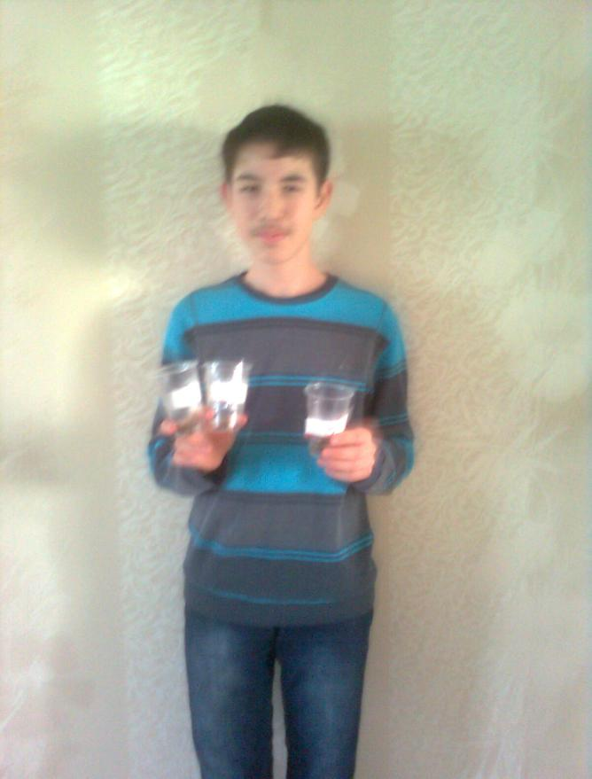
Работу выполнили Ученики 9 класса
МКОУ «Осыпнобугорской СОШ»
Нуруллаев Рубин
и Мухтарова Мариям.

Slide 3
Цель работы
Выяснить в ходе лабораторных исследований, какое влияние оказывает музыка на рост и развитие растений.

Slide 4
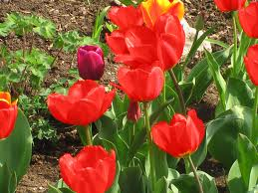
Задачи
1) Выяснить, кто из ученых занимался изучением влияния музыки на живые организмы и какие выводы были сделаны в результате исследований; 2) Провести собственное исследование по изучению влияния музыки на прорастание семян и на рост и развитие растений; 3) Сделать выводы о влиянии музыки на рост и развитие растений. 4) Составить рекомендации по использованию музыки при выращивании растений с целью стимулирования их роста и развития.

Slide 5
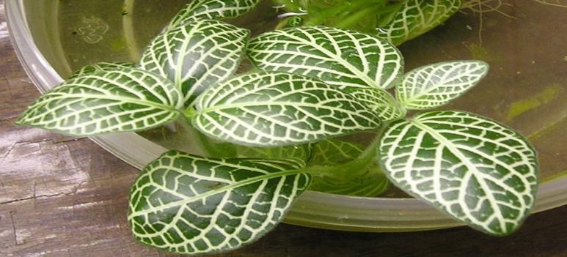
Значимость и актуальность работы:
Наша жизнь плотно связана с музыкой и поэтому, важно знать, как она влияет на растения, как не погубить их. Результаты этой работы пригодятся в сельском хозяйстве для лучшей урожайности и скорости роста.

Slide 6
Наша гипотеза:
Классическая музыка положительно влияет на рост и развитие растений, а рок-музыка - отрицательно (или не влияет на рост и развитие).

Slide 7
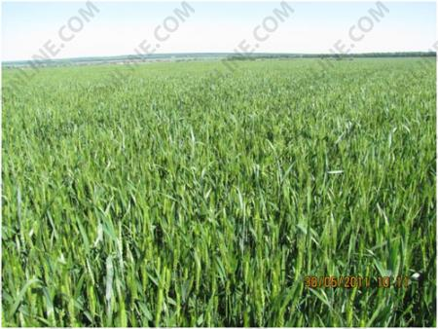
Методы исследования:
1)Исследование литературы по теме. 2)Проведение лабораторного эксперимента с целью выявления различий в прорастании семян пшеницы и развитии растений под влиянием различной музыки.

Slide 8
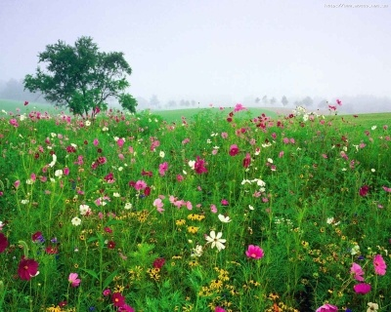
ВСТУПЛЕНИЕ
Человек дружен с растениями с незапамятных времен.
Благодаря растениям земной шар имеет кислородную атмосферу с тонким слоем озона, защищающего живые организмы от ультрафиолетовых лучей, идущих от Солнца.

Slide 9
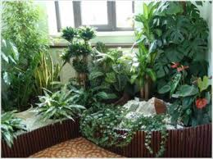
Теоретическая часть.
Старинные книги:
о взглядах древних мыслителей и философов на природу растений и их чувствительность к музыке
пению
к эмоциям людей: любимые растения расцветали, а нелюбимые вяли.

Slide 10
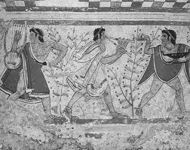
Музыка... Такая земная и неземная.
Музыка - словно отражение иного пространства, иного времени, иных миров.
Музыкой наполнены травы, тянущиеся к Солнцу, ибо Солнце - сама музыка.

Slide 11
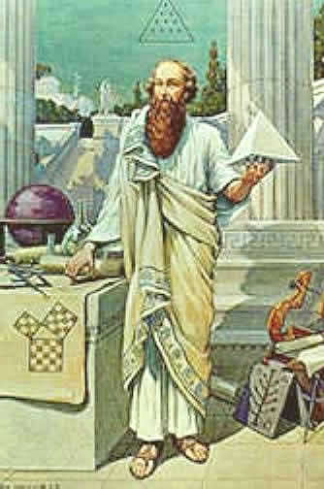
Пифагор основал науку о гармонии сфер, утвердив музыку как точную науку.
Пифагорейцы пользовались специальными мелодиями против ярости и гнева.
Они проводили занятия математикой под музыку, потому что заметили, что она благотворно влияет на интеллект.

Slide 12
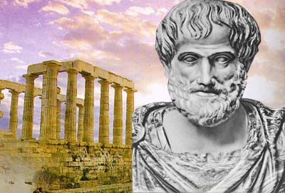
Аристотель:
с помощью музыки можно определенным образом влиять на формирование человека
музыка способна оказывать известное воздействие на этическую сторону души.

Slide 13
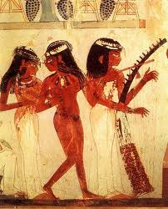
Древние египтяне культивировали музыкальные искусства и хорошо понимали их влияние на человеческий дух.

Slide 14
Древние греки
На кифаре играет Орфей, Испуская печальные стоны, Ведь посланник из Мира теней Эвридику унес к Персефоне.
Он, горюя, бродил по лесам, И скорбели с ним светлые звёзды, Дикий зверь из норы вылезал, Покидали малиновки гнёзда.

Slide 15
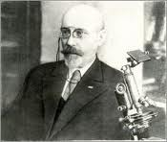
19 век
ученый И. Догель установил:
под воздействием музыки меняются кровяное давление,
частота сокращений сердечной мышцы,
ритм и глубина дыхания

Slide 16
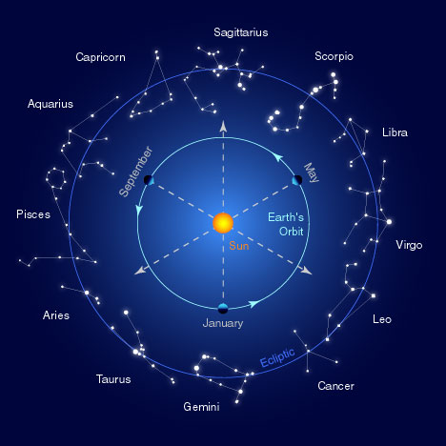
Древний Восток:
«все звуки в природе, а поэтому и музыка находятся в прямой связи:
с астрономией
с математикой
с солнечным и лунным течением
с числами»

Slide 17
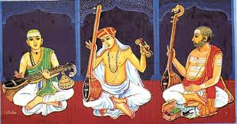
Индия:
Существует собрание гимнов и мантр для жертвоприношений богам
В этих мантрах каждый звук, рассчитан и имеет свое значение и действие на все живое.

Slide 18
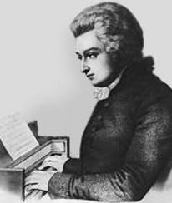
Музыка Моцарта помогает:
при простуде
головной боли,
депрессии
умственном напряжении.
Эффект от музыки великого австрийца распространяется не только на людей, но и на домашних животных и даже на неодушевлённые предметы.

Slide 19
Современная музыка очень аритмична. «Аритмичность есть разъединение, а грубый ритм есть отупение."

Slide 20
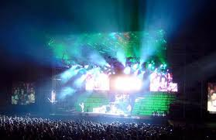
Современная музыка:
коровы ложатся и отказываются есть,
растения быстрее вянут
человек загромождает свое жизненное пространство хаотическими вибрациями.

Slide 21
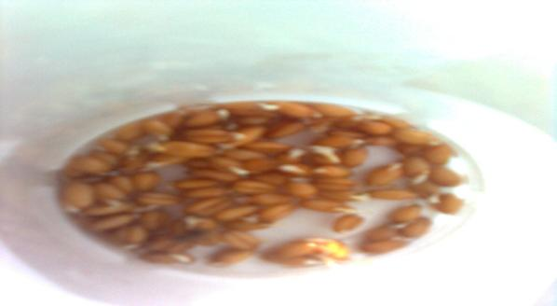
Практическая часть.
Цель: в ходе лабораторного эксперимента установить влияние различных музыкальных произведений на рост и развитие растений. Объект изучения: семена пшеницы, ростки пшеницы. Оборудование и материалы: семена пшеницы, ростки пшеницы, посадочный материал, магнитофон, сборники различной музыки.

Slide 22
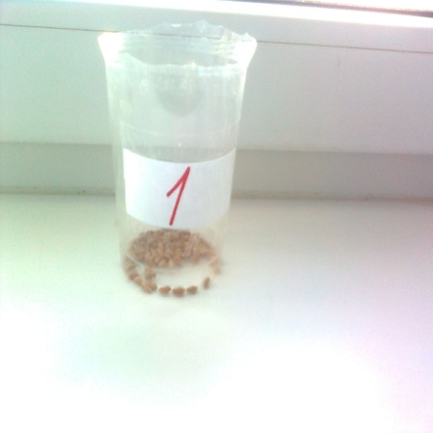
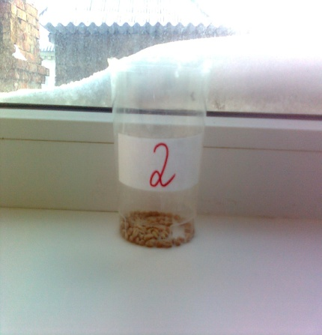
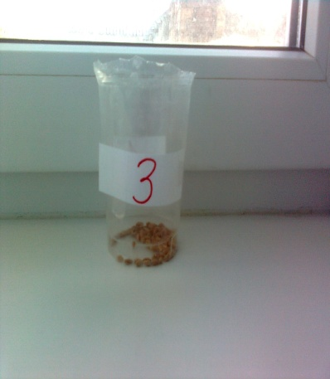
Ход работы
Каждый день по 2 часа включали всем растениям музыку, но разного стиля (Классическая , реп и рок-музыка) и частоты.

Slide 23
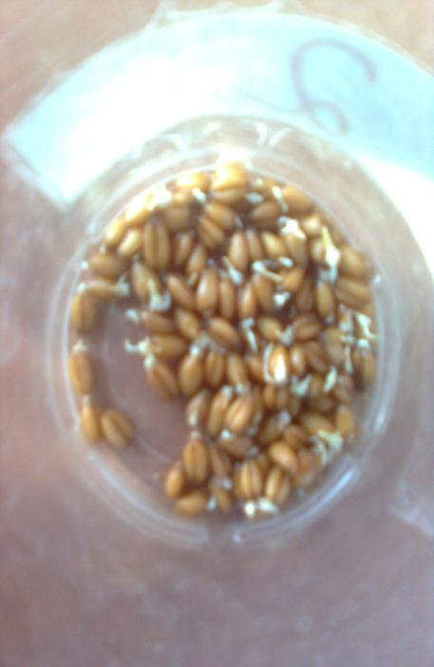
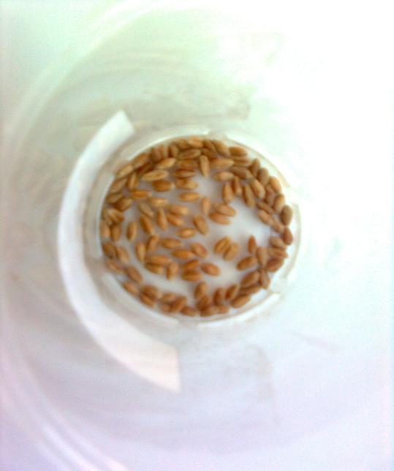
Сроки эксперимента:
18декабря 2011 года - 1марта 2012 года.

Slide 24
Пшеница через 10 дней

Slide 25
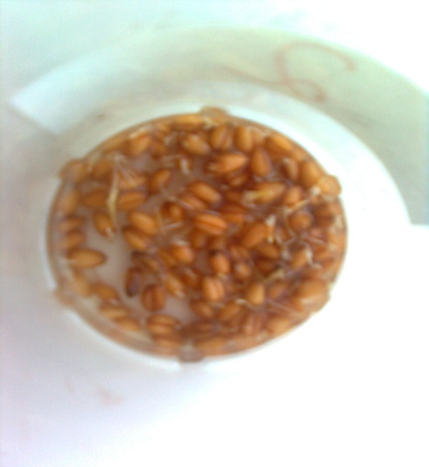
Пшеница через 20 дней

Slide 26
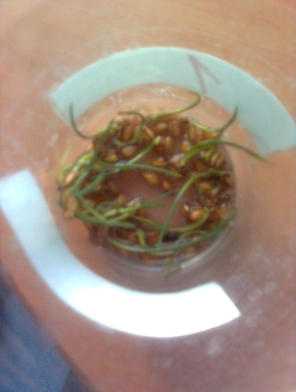
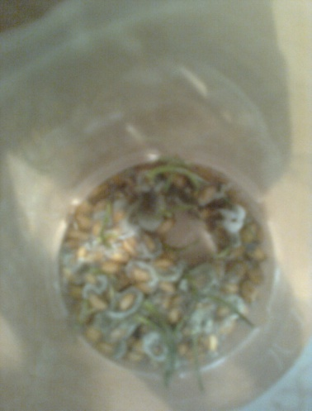
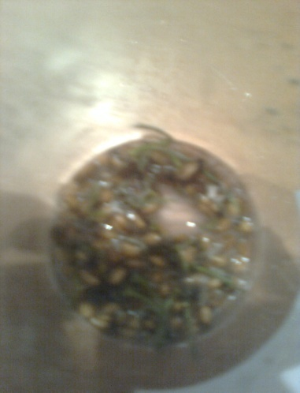
Пшеница через 30 дней

Slide 27
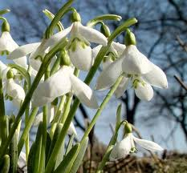
Выводы.
Исследования показали:
музыка классиков положительно влияет на физиологию растения
способствуют его активному росту и развитию
ускоряет обмен веществ в растительных клетках.

Slide 28
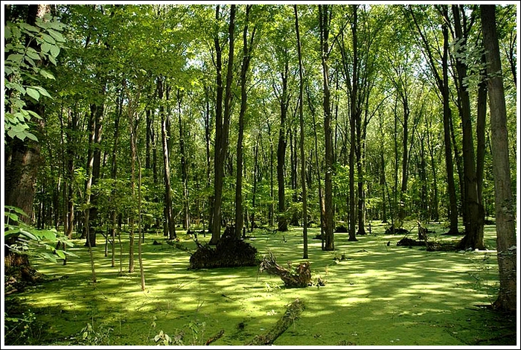
Заключение.
Изучение литературы по влиянию музыки на рост и развитие растений показало:
Биологическое действие звуков музыки на растения связано с определенными звуковыми частотами;
Гармоничные звуковые волны частотой в 3 килогерца благоприятно действуют на рост, развитие, цветение растений, прорастание семян;
Звуковые волны частотой от 7 до 9 килогерц угнетают процессы роста и развития, а звуковые волны выше 10 килогерц губительно действуют на растение. Теоретические выводы :
Музыка частотой от 3 до 5 килогерц (классическая) благоприятно воздействует на физиологические процессы растений
Выше 8 килогерц (рок-музыка) – угнетает физиологические процессы растений

Slide 29
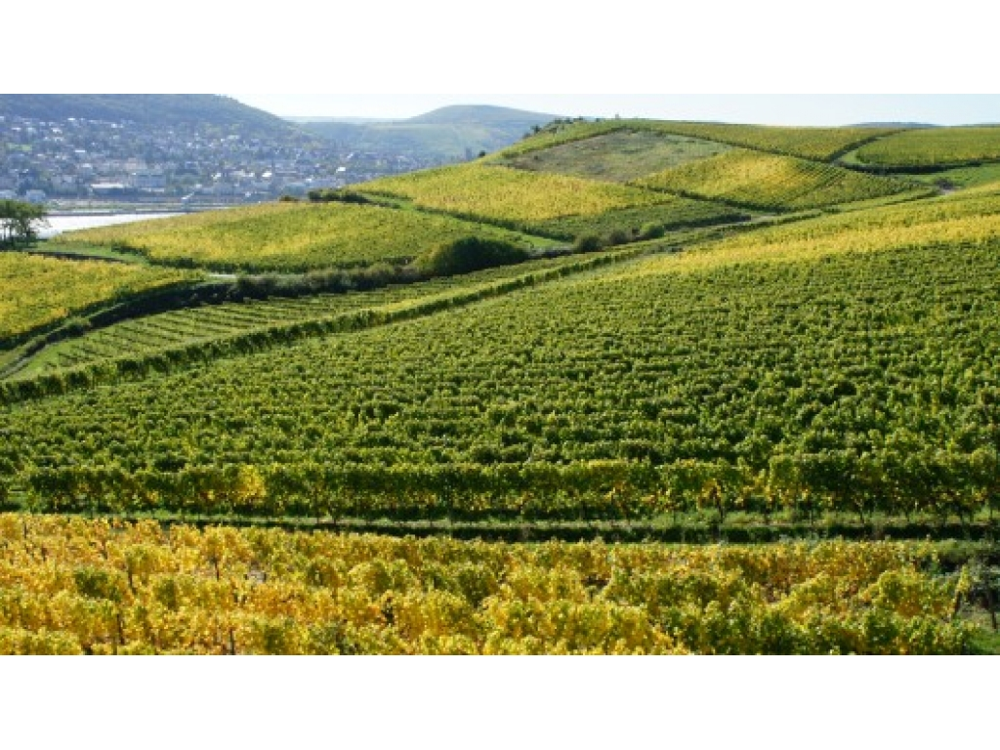
Рекомендации.
*Можно увеличить скорость роста сельскохозяйственных растений с помощью музыки, а именно классической. *В школах, домах, офисах растения растут лучше, где играет классическая музыка, а это большее выделение кислорода и поглощение углекислого газа.
Лучше не слушать Рок-музыку там, где много растений.

Slide 30
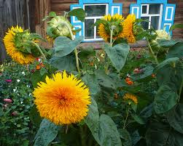
Чтобы уберечь себя и нашу Землю от разрушения, нужно наполнять окружающий мир прекрасным с помощью живописи, музыки, и других видов искусства. Один древний мыслитель говорил: "Слушать Прекрасное и видеть Прекрасное – значит улучшаться".

Slide 31
Спасибо за внимание

